Slide 1
Les batteries

Slide 2
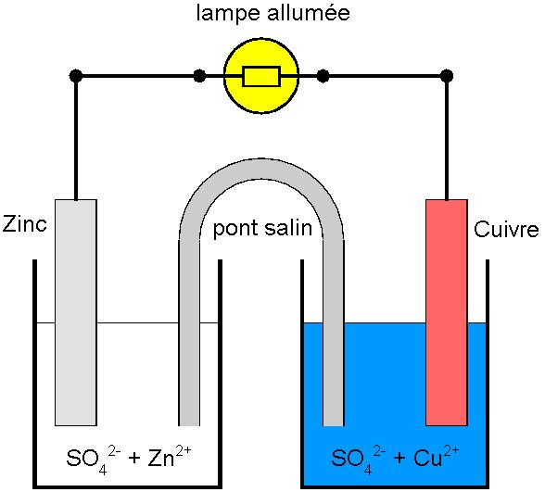
Principe de base
Qu’est ce qu’une batterie?
  3 Parts :
    Anode (-)
    Catode (+)
    Electrolyte (milieu d’échange)

Slide 3
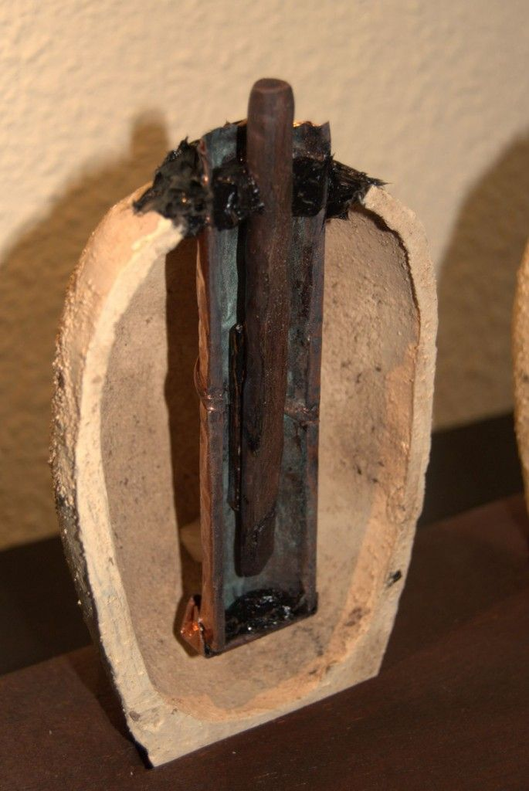
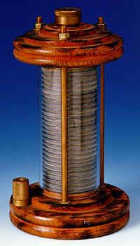
Histoire
‘Première’ batterie de l’histoire:
  batterie de baghdad
Premiere batterie moderne pile de Volta

Slide 5
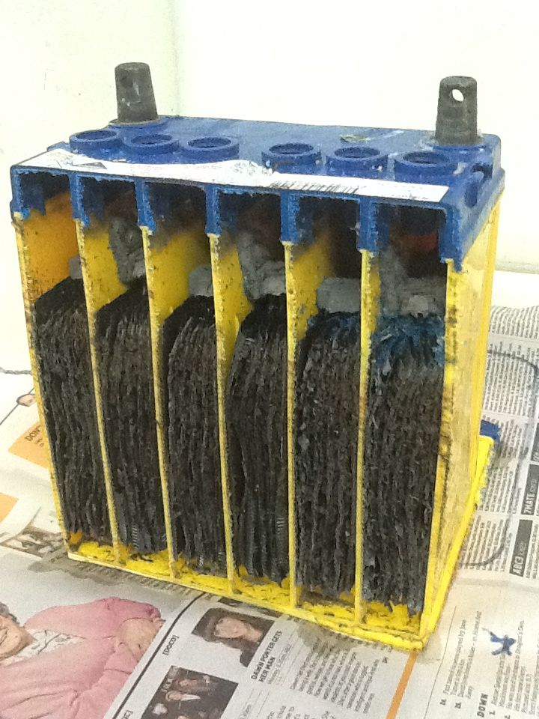
Utilisations
Véhicules
Ordinateurs (et smartphones)
Réseau éléctrique
Domotique et IoT
Etc...

Slide 7
Sources
Real Engineering:
  “https://www.youtube.com/watch?v=DE_PZQ13YTY”
  “https://www.youtube.com/watch?v=ahxBbEwhIE0”
Wikipedia: “https://en.wikipedia.org/wiki/Baghdad_Battery”
TED-Ed: “https://www.youtube.com/watch?v=9OVtk6G2TnQ”
SciShow: “https://www.youtube.com/watch?v=UxlJQ2ZLMIs”

Slide 8
Merci de votre attention ;)

